Slide 1

Регіональний центр професійно – технічної освіти №1 м. Кременчука

Slide 2

Книги – кораблі думки, які плавають хвилями часу і несуть свій дорогоцінний вантаж від покоління до покоління.
Бекон Ф.

Slide 3
БІБЛІОТЕКА у перекладі з грецької «biblion»-книга, «theke»-сховище культурно-освітній заклад, що здійснює збирання друкованих і рукописних матеріалів, проводить їхнє опрацювання та відображення в каталогах, організовує відповідне їхнє зберігання, збереження і обслуговування ними читачів.

Slide 4

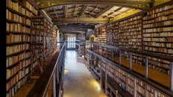
Першою відомою бібліотекою (близько 8 тис. років тому) можна вважати храм в Ніппурі. У храмовій школі е-дубі («будинок табличок»), була знайдена Ніппурська бібліотека: понад 30 000 табличок з адміністративними, юридичними, медичними, літературними та історичними текстами. Для цієї бібліотеки відводилося 62 приміщення.

Slide 5


НАЙВІДОМІША СТАРОДАВНЯ БІБЛІОТЕКА Ватиканська бібліотека вважається найстарішою в світі, адже основи її колекцій були закладені ще в 4 столітті н. е.

Slide 6
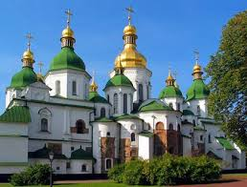
Бібліотека Софійського Собору у Києві – перша бібліотека Київської Держави. Вона була заснована у 1037 році Ярославом Мудрим. Князь дуже любив книги, колекціонував їх, привозив з різних країн, перекладав та переписував. За підрахунками фахівців, бібліотека нараховувала 950 томів.

Slide 7
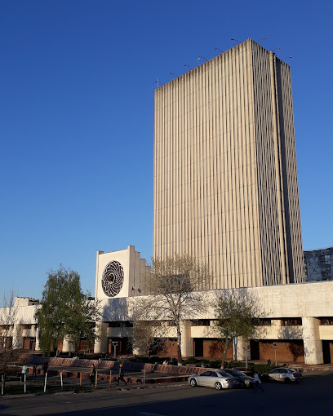
Найбільша бібліотека України, головний науково-інформаційний центр держави. Входить до числа десяти найбільших національних бібліотек світу. Заснована 2 серпня 1918 року як Національна бібліотека Української держави, з 1988 року носить ім'я В. І. Вернадського. Обсяг фондів — понад 15,5 млн. одиниць зберігання. Це унікальне зібрання джерел інформації, що включає книги, журнали, продовжувані видання, карти, ноти, образотворчі матеріали, рукописи, стародруки, газети, документи на нетрадиційних носіях інформації.

Slide 8
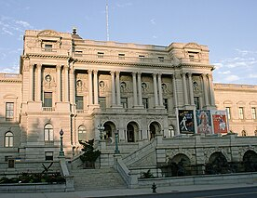
Бібліотека Конгресу США є найбільшою в світі. Вона знаходиться у Вашингтоні, і її фонд перевищує 155 мільйонів примірників книг 470 мовами. Крім того, тут зберігаються рукописи, аудіозаписи та фільми. А ще вона є однією з найкрасивіших. В бібліотеці працюють 18 читальних залів, вони здатні прийняти майже 1 500 людей в день. А якщо говорити про цифри, то щорічно бібліотеку відвідують приблизно 1,7 мільйона читачів, а працює тут 3 600 співробітників.

Slide 9


Slide 10


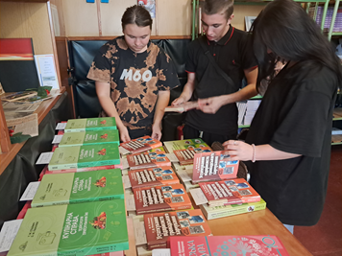
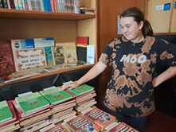

Slide 11
Тож сьогодні, у Всеукраїнський день бібліотек, можливо, саме час завітати до найближчої бібліотеки. Хто знає, можливо, ти відкриєш для себе новий світ можливостей та натхнення. Адже в сучасній бібліотеці можна не лише читати, а й творити власну історію.

